Slide 1
Commandes de Vol

Slide 2
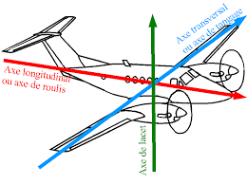
COMMANDES DE VOL PRIMAIRES
COMMANDES DE VOL PRIMAIRES
GENERALITES
GENERALITES
Les commandes de vol primaires sont les dispositifs qui permettent d’assurer les évolutions de l’avion autour des trois axes de référence.
le pilote dispose de commandes pour actionner les gouvernes
Axe de référence | Commande | Gouverne
Tangage | Manche | Profondeur
Roulis | Volant | Ailerons
Lacet | Palonniers | Direction

Slide 3
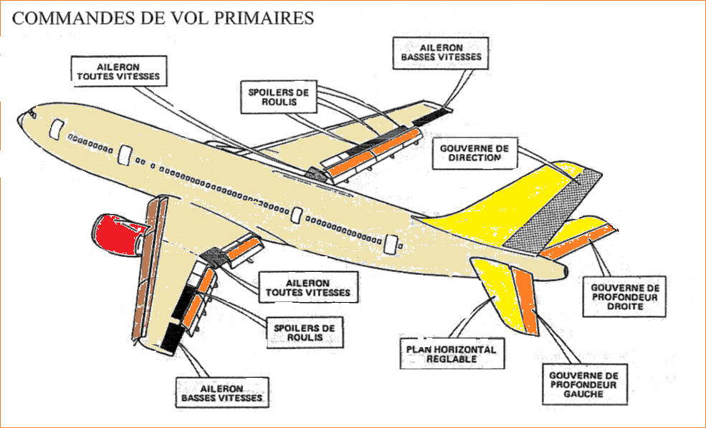
COMMANDES DE VOL PRIMAIRES
GENERALITES

Slide 4
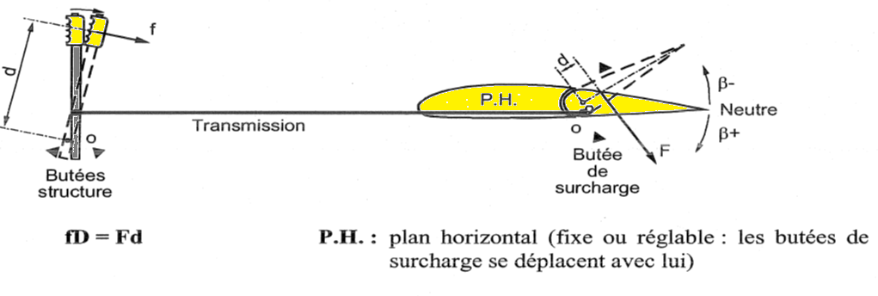
COMMANDES DE VOL PRIMAIRES
Constitution d’une chaîne de commande de vol
les trois chaînes de commandes de vol: profondeur, direction, gauchissement
Il sont constituées d’une façon identique par des éléments semblables :
un émetteur, c’est la commande propre (palonniers, manche) ;
les butées de structure qui limitent les débattements maximum autorisés par le constructeur ;

Slide 5
COMMANDES DE VOL PRIMAIRES
Constitution d’une chaîne de commande de vol
la transmission ou liaison entre l’émetteur et le récepteur peut être :
mécanique par câbles, biellettes, guignols, etc...
électrohydraulique par
servovalves (Servo-Commandes Electro Hydrauliques)
servomoteurs (Pilote Automatique, Yaw Damper etc...) ;
le récepteur: c’est la gouverne ou son transformateur d’énergie (servocommande actionnant la gouverne) ;
les butées de surcharge qui limitent les débattements gouverne et n’interviennent que très rarement en cas d’élasticité gouverne

Slide 6
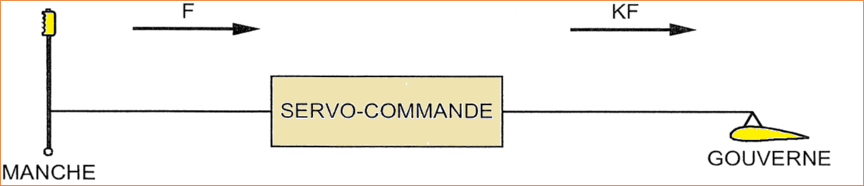
COMMANDES DE VOL PRIMAIRES: LES SERVOCOMMANDES
Une servocommande est un organe ou un ensemble d’organes
capables de reproduire un signal d’entrée
utilise une énergie de servitude (hydraulique)
effectuer tout ou partie du travail nécessaire au déplacement de la gouverne (signal de sortie)
maintenir le braquage.
La servocommande est installée entre la commande pilote et la gouverne.
Le signal d’entrée ou de commande ne demande que peu ou pas de travail,
Une servocommande peut être assimilée à un compensateur

Slide 7
COMMANDES DE VOL PRIMAIRES: LES SERVOCOMMANDES
Devant l’importance des efforts à exercer pour braquer les gouvernes, l’utilisation des servocommandes hydrauliques s’est généralisée.
On distingue :
les servocommandes réversibles qui prennent en charge 50 à 90 % des efforts ;
les servocommandes irréversibles qui prennent en charge 100 % des efforts (actuellement les plus utilisées).

Slide 8
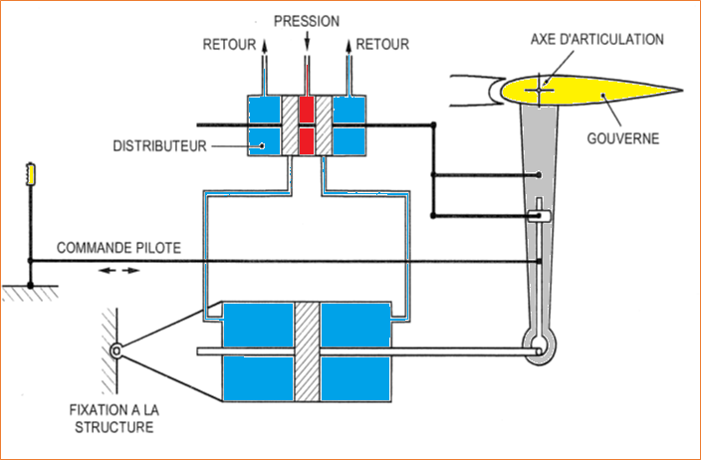
COMMANDES DE VOL PRIMAIRES: LES SERVOCOMMANDES
Servocommande réversible
Une servocommande est dite réversible ou à asservissement partiel lorsque l’effort fourni par le pilote représente une fraction de celui qu’il devrait appliquer si la commande était directe.
Le choix du rapport de réduction tient compte de l’éventualité de la panne de servocommande
But: à maintenir une certaine compensation aérodynamique permettant au pilote de contrôler l’avion au prix d’efforts importants mais possibles
L’asservissement étant partiel, avec ce type de servocommande,
il n’est pas nécessaire d’utiliser un générateur de sensation artificielle, car une partie du moment de charnière est compensée par l’effort pilote, ce qui lui procure une sensation de pilotage

Slide 9
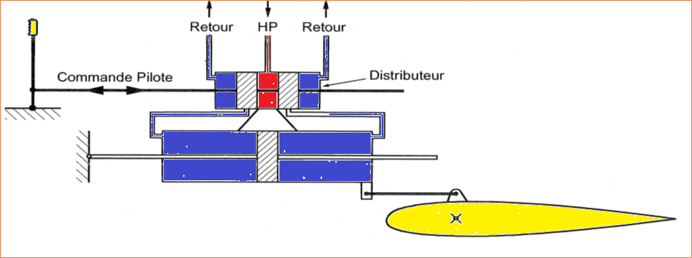
COMMANDES DE VOL PRIMAIRES: LES SERVOCOMMANDES
Servocommande irréversible
Une servocommande est dite irréversible ou à asservissement total lorsque l’effort fourni par le pilote est nul,
alors que la servocommande exerce l’effort intégral ;
c’est le dispositif le plus utilisé actuellement

Slide 10
COMMANDES DE VOL PRIMAIRES: LES SERVOCOMMANDES
Servocommande irréversible
La commande pilote étant à une position donnée, la gouverne reste fixe quels que soient les efforts auxquels elle est soumise,
Ces efforts n’étant pas transmis au distributeur puisque la commande et la gouverne ne sont plus liées.
De ce fait, le pilote ignorera complètement les irrégularités des moments de charnière gouvernes
Sans cela, auraient provoqué, soit des augmentations abusives d’efforts, soit des surcompensations, soit de légères vibrations gouvernes.

Slide 11
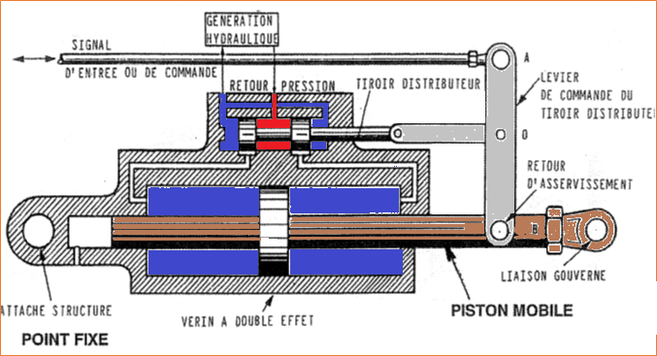
COMMANDES DE VOL PRIMAIRES: LES SERVOCOMMANDES
Servocommande irréversible
S’opère, suivant leur fonction, de deux façons différentes :
Servocommande à corps fixe
Dans ce type de servocommande, le corps du vérin est fixé à la structure et la tige est liée à la gouverne.
L’alimentation hydraulique du vérin est assurée par un tiroir distributeur commandé par un levier d’asservissement.
Le déplacement du point d’articulation A est assuré par la commande pilote.
Le déplacement du point d’articulation O provoque le déplacement du tiroir distributeur
Le déplacement du point d’articulation B est assuré par le déplacement du piston du vérin.

Slide 12
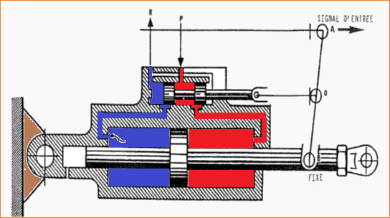
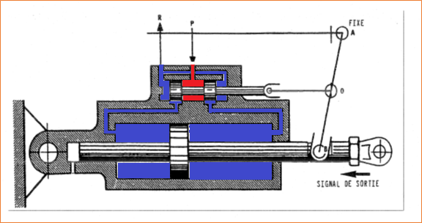
COMMANDES DE VOL PRIMAIRES: LES SERVOCOMMANDES
Servocommande irréversible
Servocommande à corps fixe
Le signal de commande (signal d’entrée) déplace le point A.
Le point B étant fixe;
le levier d’asservissement tourne autour de B
le déplacement du point O entraîne le tiroir distributeur
alimentation en pression de l’une des chambres du vérin,
l’autre chambre étant mise au retour
Le signal de commande n’évolue plus: point A est fixe.

Slide 13
COMMANDES DE VOL PRIMAIRES: LES SERVOCOMMANDES
Servocommande irréversible
Servocommande à corps fixe
Le déplacement de la tige du piston (signal de sortie) provoque le déplacement de la gouverne et la rotation du levier d’asservissement autour de A.
Le point O revient au neutre.
Le tiroir distributeur revient aussi au neutre.
L’alimentation hydraulique est isolée, la nouvelle position de B est maintenue

Slide 14
COMMANDES DE VOL PRIMAIRES: LES SERVOCOMMANDES
Servocommande irréversible: corps mobile
Dans ce type de servocommande, la tige du vérin est fixée à la structure et le corps du vérin est lié à la gouverne.
L’alimentation hydraulique est assurée par un tiroir distributeur commandé par un levier d’asservissement.
Le déplacement du point d’articulation A est assuré par la commande pilote.
Le déplacement du point d’articulation provoque le déplacement du tiroir distributeur.
Le déplacement du point d’articulation B est assuré par le déplacement du corps du vérin

Slide 15
COMMANDES DE VOL PRIMAIRES: LES SERVOCOMMANDES
Servocommande irréversible: corps mobile
Le signal de commande (signal d’entrée) déplace le point A.
Le point B est fixe ;
le levier d’asservissement tourne autour de B
le déplacement du point O entraîne le tiroir distributeur
Il assure l’alimentation en pression de l’une des chambres du vérin,
l’autre chambre étant mise au retour.

Slide 16
COMMANDES DE VOL PRIMAIRES: LES SERVOCOMMANDES
Servocommande irréversible: corps mobile
Le signal de commande n’évolue plus : le point A est fixe.
L’alimentation en pression de l’une des chambres du vérin provoque le déplacement du corps du vérin donc de la gouverne (signal de sortie).
Le levier d’asservissement tourne autour de A
le point O revient au neutre.
Le tiroir distributeur revient aussi au neutre.
L’alimentation hydraulique est isolée et la nouvelle position de B est maintenue.

Slide 17
COMMANDES DE VOL PRIMAIRES: LES SERVOCOMMANDES
Servocommande irréversible
Nous venons de voir que dès que la génération hydraulique est activée, le point B est immobilisé.
Si, pour une raison quelconque, un effort est appliqué au point B,
le levier d’asservissement tourne autour de A.
Le tiroir distributeur se déplace et le vérin est alimenté de telle façon que le point B soit ramené à sa position initiale.
En vol, le moment de charnière est intégralement absorbé par la servocommande.
L’effort à fournir dans la commande pour maintenir une position est (à peu près) nul : la servocommande est dite irréversible

Slide 18
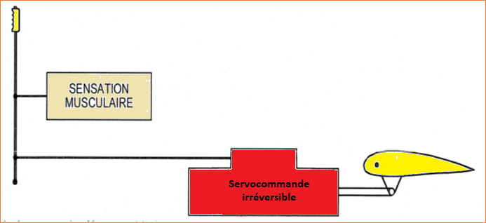
COMMANDES DE VOL PRIMAIRES: LES SERVOCOMMANDES
Servocommande irréversible
Avantages
Permettent d’éviter l’utilisation de compensateurs aérodynamiques,
ce qui donne un profil gouverne plus pur qui se traduit par un gain appréciable de finesse (↓ C_{x}) ;
fournissent d’importantes puissances de sortie
assurent la manœuvre intégrale des gouvernes, par des signaux d’entrée à efforts pilote nuls
De ce fait, il est nécessaire et indispensable de leur adjoindre des générateurs d’efforts artificiels montés en parallèle
Il procurent au pilote une vraie sensation de pilotage
Les générateurs d’efforts artificiels apparaissent sous différentes appellations, comme :
sensation musculaire ; sensation artificielle ; système de réaction artificielle ; restituteur d’effort.

Slide 19
COMMANDES DE VOL PRIMAIRES: LES SERVOCOMMANDES
Servocommande irréversible
Inconvénients
En cas de panne hydraulique, la gouverne n’est plus manœuvrable,
c’est la raison pour laquelle (fail-safe)
ces servocommandes seront toujours doublées ou quelquefois triplées par des montages parallèles, avec des alimentations hydrauliques différentes.

Slide 20
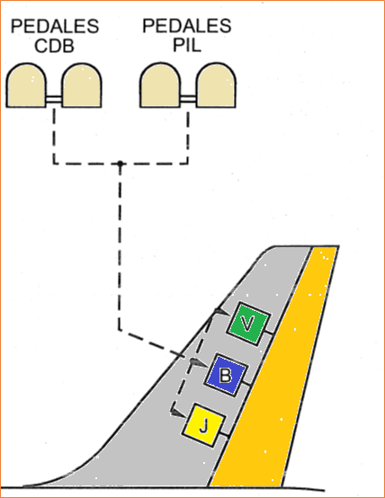
COMMANDES DE VOL PRIMAIRES: LES SERVOCOMMANDES
Servocommande irréversible
Exemple A300/310 - A320 - 330
La gouverne est manœuvrée par trois servocommandes indépendantes montées en parallèle, fonctionnant simultanément.
Chaque servocommande est alimentée par un circuit hydraulique différent (vert - bleu -jaune).
On peut également trouver ce même montage avec seulement deux servocommandes par gouverne
(A320-330 chaînes profondeur et ailerons).

Slide 21
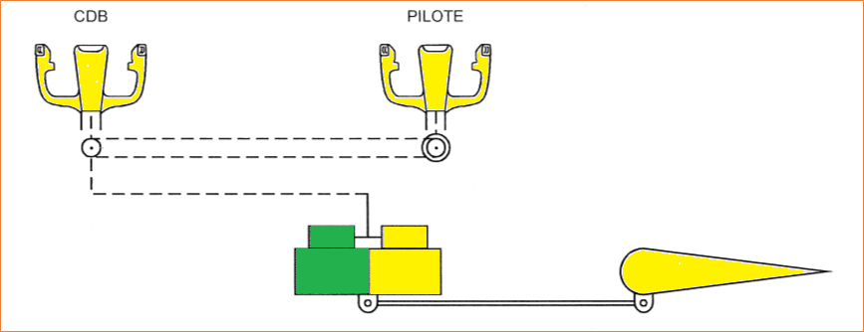
COMMANDES DE VOL PRIMAIRES: LES SERVOCOMMANDES
Servocommande irréversible: Exemple B737-747
La gouverne est manœuvrée par deux servocommandes accouplées en parallèle sur un même corps,
cet ensemble est appelé servocommande double corps et
chaque corps est alimenté par un circuit hydraulique différent

Slide 22
COMMANDES DE VOL PRIMAIRES: LES SERVOCOMMANDES
Servocommande irréversible: double corps
Elle est fixée à la structure par ses deux vérins (points fixes)
se déplace en entraînant la gouverne.
L’alimentation haute pression hydraulique s’effectue simultanément par les tiges creuses de chaque vérin.
La commande pilote est assurée par deux tiroirs distributeurs reliés à celle-ci par deux bielles élastiques.

Slide 23
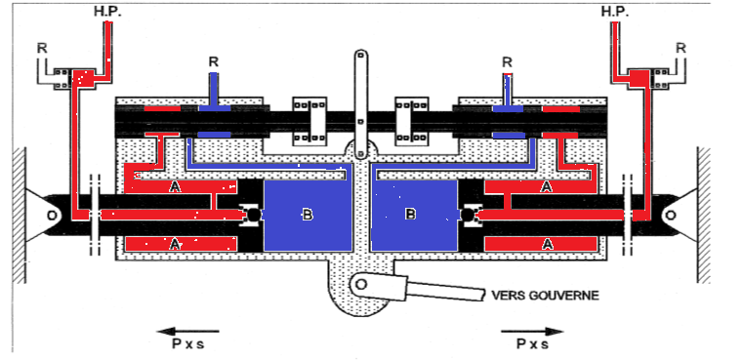
COMMANDES DE VOL PRIMAIRES: LES SERVOCOMMANDES
Servocommande irréversible: double corps
Au neutre
Les tiroirs distributeurs étant au neutre, la HP hydraulique est bloquée dans la chambre de chaque corps ;
les forces développées (Pxs) dans chaque corps s’opposent,
de plus les deux chambres B étant fermées,
les deux vérins sont bloqués hydrauliquement,
corps de la servocommande est immobilisé ainsi que la gouverne.

Slide 24
COMMANDES DE VOL PRIMAIRES: LES SERVOCOMMANDES
Servocommande irréversible: double corps
En translation double corps
Les tiroirs distributeurs sont déplacés vers la gauche (action pilote).
Dans le corps gauche, la HP hydraulique est bloquée dans la chambre A et développe une force = P x s, alors que la chambre B est mise au retour.
Dans le corps droit, la HP hydraulique agit, d’une part dans la chambre A en développant une force = P x s , et, d’autre part dans la chambre B en développant une force = P x S.
Sachant que S = 2 s, le corps de la servocommande va se déplacer vers la gauche en entraînant la gouverne.
L’arrêt de la séquence translation se fera par le blocage hydraulique des deux chambres B lorsque les deux orifices de celles-ci seront fermés par le déplacement de la servocommande sur les tiroirs distributeurs restés fixes.

Slide 25
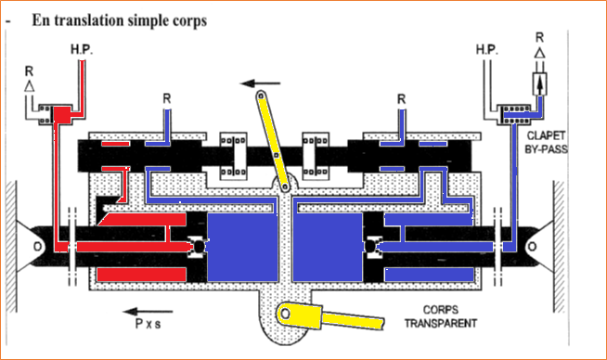
COMMANDES DE VOL PRIMAIRES: LES SERVOCOMMANDES
Servocommande irréversible: double corps/En translation simple corps
Perte de pression hydraulique du corps droit:
le clapet by-pass ou dépressurisateur se déplace sous l’effet de son ressort
mise au retour bâche du corps en panne: éviter un blocage hydraulique de celui-ci.
la mise en communication des chambres A et B du corps droit.
On dit que le corps est en « transparence ».
Le corps gauche peut alors seul assurer les manœuvres:
le déplacement (action pilote) des tiroirs distributeurs,
la mise en pression de la chambre A ou en sens inverse de la chambre B
le déplacement de la servocommande sera plus lent.

Slide 26
COMMANDES DE VOL PRIMAIRES: LES SERVOCOMMANDES
Servocommande irréversible: double corps/En translation simple corps
En cas de grippage ou un blocage d’un tiroir distributeur:
l’impossibilité d’intercommunication entre les chambres A et B du corps en panne (risque de blocage hydraulique).
Le clapet à bille, situé dans le piston du vérin, peut s’effacer sous l’effet de la pression
Dépressurisation deela chambre B dans la chambre A qui est mise au retour.
Les bielles élastiques, situées entre le levier de commande et les deux tiroirs distributeurs, permettent la liberté d’un tiroir par rapport à l’autre

Slide 27
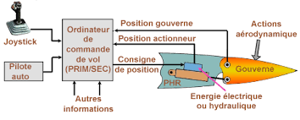
LES GENERATEURS D’EFFORTS ARTIFICIELS
Les servocommandes irréversibles fournissent complètement l’effort nécessaire au braquage de la gouverne.
L’effort pilote étant nul, il est donc nécessaire et indispensable de lui fournir artificiellement un effort,
Il lui permettent de ressentir une sensation musculaire qui compense (ou simule) une sensation de pilotage inexistante.
Tous ces dispositifs sont montés en parallèle sur les servocommandes irréversibles.
Plus connus sous le nom de sensation musculaire ou sensation artificielle, ils fournissent des efforts proportionnels :
au déplacement de la commande pilote ;
à la vitesse avion ;
au facteur de charge.

Slide 28
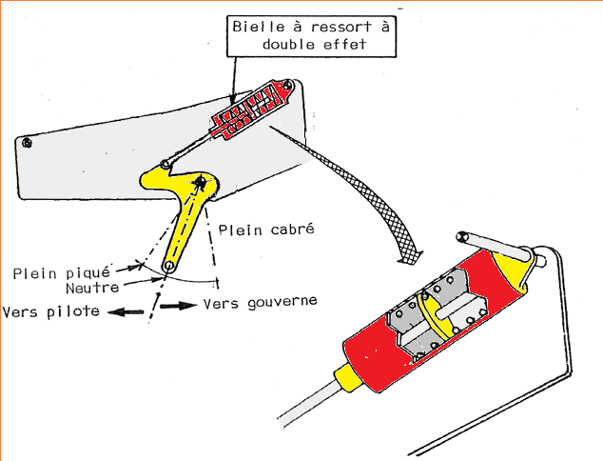
LES GENERATEURS D’EFFORTS ARTIFICIELS
Effort proportionnel au déplacement de la commande pilote
Montés sur les trois chaînes (direction, profondeur, gauchissement), ils se présentent sous différentes formes
Bielle á ressort
L’effort est proportionnel à la contrainte des ressorts en traction/compression.
Le corps de la bielle est fixé à la structure, un piston interne relié au guignol de commande (pilote) est positionné entre deux ressorts antagonistes.

Slide 29
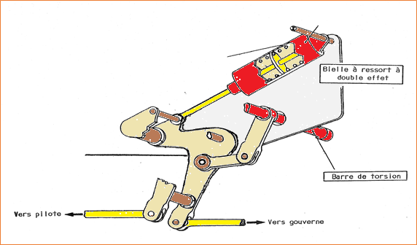
LES GENERATEURS D’EFFORTS ARTIFICIELS
Effort proportionnel au déplacement de la commande pilote
Barre de torsion
L’effort est proportionnel à la contrainte de torsion de la barre,
Elle est fixée à la structure par l’une de ses extrémités,
l’autre étant solidaire du guignol de commande (pilote)

Slide 30
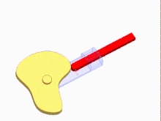
LES GENERATEURS D’EFFORTS ARTIFICIELS
Effort proportionnel au déplacement de la commande pilote
Came en cœur
Si le pilote actionne la commande,
la came tourne,
le galet monte sur la pente de la came
et le ressort se comprime.

Slide 31
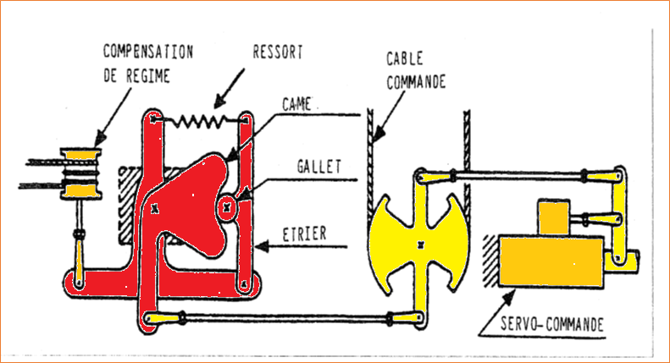
LES GENERATEURS D’EFFORTS ARTIFICIELS
Effort proportionnel au déplacement de la commande pilote
Came en cœur
L’effort est proportionnel à la compression du ressort et à la pente de la came
Si pour un braquage donné, on veut annuler l’effort pilote (compensation de régime), on déplacera à l’aide de la commande de trim l’ensemble du dispositif générateur d’effort afin que le galet revienne dans le creux du profil de la came.
L’effort est alors annulé

Slide 32
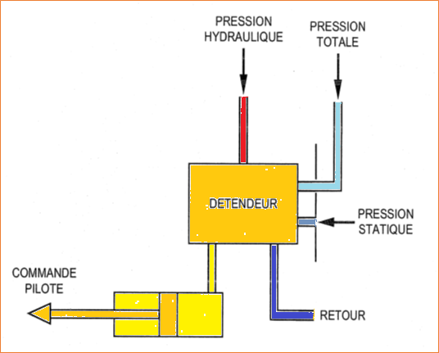
LES GENERATEURS D’EFFORTS ARTIFICIELS
Effort proportionnel à la vitesse avion
Ces dispositifs sont montés sur la chaîne profondeur et quelquefois sur la chaîne direction.
Ils sont généralement constitués:
d’un détendeur, qui fournit une pression hydraulique proportionnelle à la pression dynamique,
d’un vérin qui durcit la commande en fonction de la pression hydraulique détendue qui lui est appliquée.

Slide 33
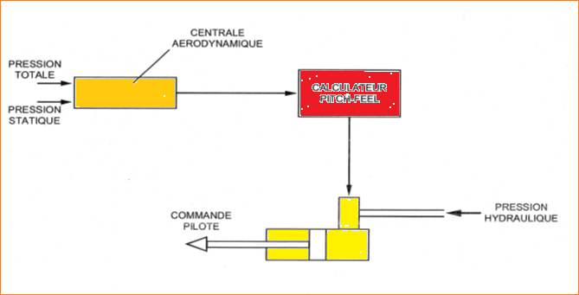
LES GENERATEURS D’EFFORTS ARTIFICIELS
Effort proportionnel à la vitesse avion
L’information aérodynamique (pression totale - pression statique) peut être fournie
par un pitot (B737 schéma ci-dessus) ou
par une centrale aérodynamique (A300/310)
envoie d’un signal électrique sur un calculateur qui gère le déplacement du vérin hydraulique pour durcir la commande

Slide 34
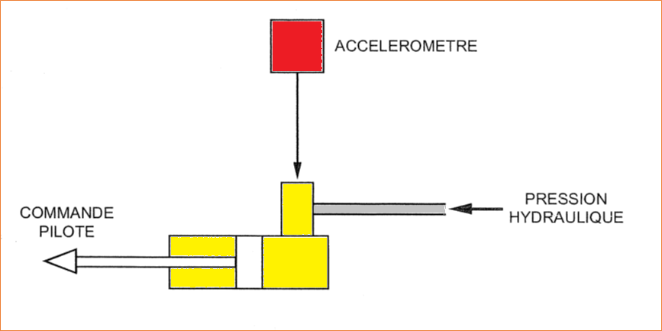
LES GENERATEURS D’EFFORTS ARTIFICIELS
Effort proportionnel au facteur de charge
Montés sur la chaîne de profondeur, ces dispositifs permettent de durcir la commande proportionnellement à l’augmentation du facteur de charge en virage ou en ressource.

Slide 35
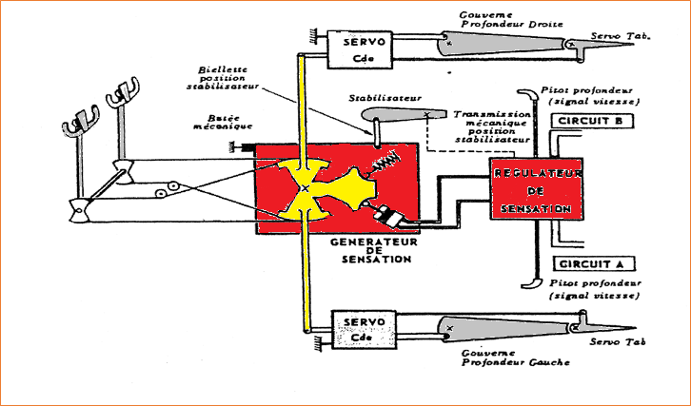
LES GENERATEURS D’EFFORTS ARTIFICIELS
Chaine profondeur type B737
un générateur de sensation qui restitue :
par l’intermédiaire d’un système à ressort, d’une came et d’un galet, un effort qui est fonction du déplacement des manches ;
par l’intermédiaire de deux vérins hydrauliques, dont l’action s’ajoute au mécanisme à ressort, un effort qui est fonction de la vitesse avion et de la position du stabilisateur ;

Slide 36
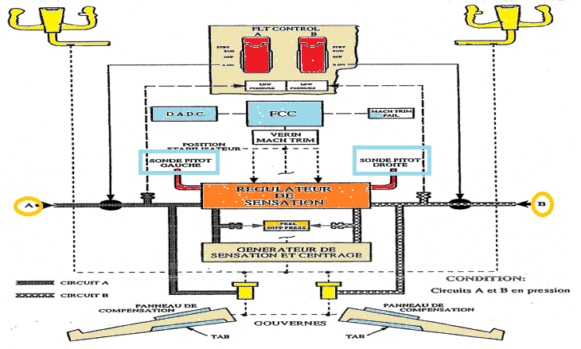
LES GENERATEURS D’EFFORTS ARTIFICIELS
Chaine profondeur type B737
un régulateur de sensation constitué de deux corps identiques alimentés par les circuits A et B qui fournit au générateur une pression hydraulique régulée, proportionnelle à la vitesse de l’avion et éventuellement modifiée en fonction de la position du stabilisateur.
Le signal « vitesse » est obtenu par l’intermédiaire de deux sondes pitot installées de part et d’autre de la dérive.

Slide 37
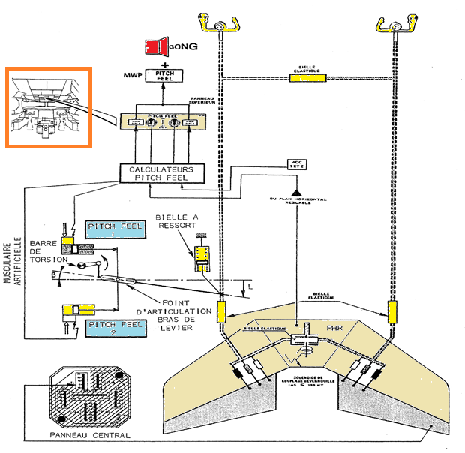
LES GENERATEURS D’EFFORTS ARTIFICIELS
Chaine profondeur type A300
Sur cette chaîne le dispositif de sensation musculaire comporte :
une bielle à ressort qui restitue un effort fonction du déplacement des manches ;
deux vérins hydrauliques dont l’élongation, fonction de la vitesse, fait varier le point d’articulation d’un bras de levier solidaire de la commande pilote et d’une barre de torsion.

Slide 38
LES GENERATEURS D’EFFORTS ARTIFICIELS
Chaine profondeur type A300
Si la vitesse grandit, le point d’articulation s’éloigne de la barre de torsion augmentant l’effort pilote (principe des leviers).
Les circuits sont doublés (fail-safe), les deux vérins sont alimentés par deux circuits hydrauliques différents (vert et jaune), les deux calculateurs reçoivent les informations des deux centrales aérodynamiques (ADC) ainsi que la position du plan horizontal réglable (PHR).

Slide 39
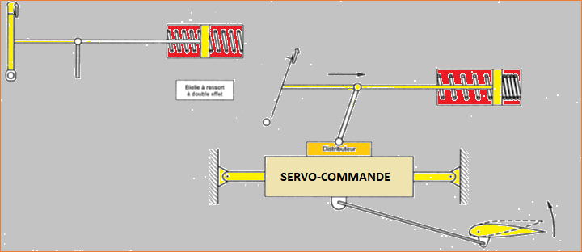
LES GENERATEURS D’EFFORTS ARTIFICIELS
Compensation de régime sur les La compensation de régime, consiste à annuler l’effort pilote sur la commande.
Dans les montages servocommandes irréversibles où la sensation artificielle (montée en parallèle) est indispensable, seule cette dernière oppose un effort au pilote.
Il suffit de déplacer le neutre de la sensation artificielle pour annuler l’effort, ceci est possible en manœuvrant le compensateur (ou trim) de régime

Slide 40
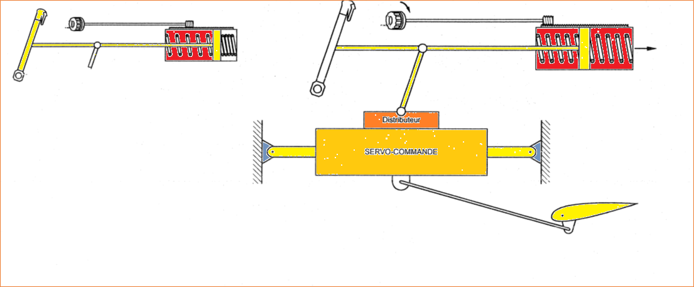
LES GENERATEURS D’EFFORTS ARTIFICIELS
Compensation de régime sur les sensations artificielles
La commande trim est directement liée au corps de la sensation artificielle (montage série) d’une bielle à ressort ou d’une came en cœur

Slide 41
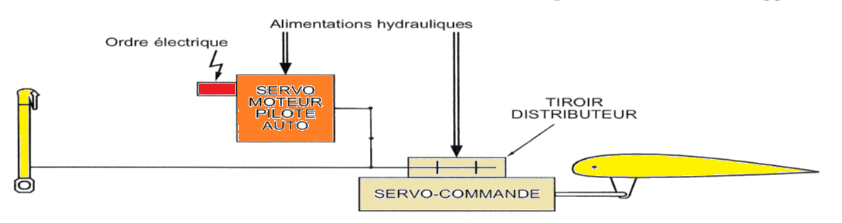
LES SERVOVALVES
Sont des dispositifs qui transforment un signal électrique en signal mécanique par l’intermédiaire de l’énergie hydraulique.
Dans la plupart des cas, les servocommandes sont actionnées par une timonerie mécanique:
câbles,
bielles,
guignols
commandée depuis le poste de pilotage (manche, palonnier) jusqu’au tiroir distributeur.

Slide 42
LES SERVOVALVES
le pilote automatique et l’amortisseur de lacet (Yaw Damper) émettent des signaux de sortie électriques,
Ils ne peuvent appliquer directement sur le tiroir distributeur de la servocommande hydraulique,
un dispositif intermédiaire est nécessaire c’est la servo valve (servomoteur)
Il existe plusieurs types, les servo valves à pont hydraulique, à distributeur de fuites...
Elles sont utilisées dans les circuits:
de pilote automatique,
de Yaw Damper,
de freinage (servovalve anti-patinage) etc...

Slide 43
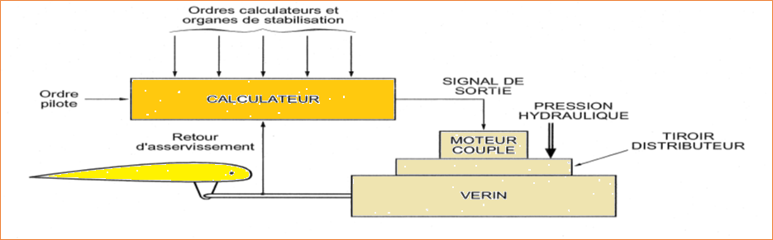
LA SERVOCOMMANDE ELECTRO-HYDRAULIQUE (SCEH)
C’est une servovalve accouplée à un vérin hydraulique.
Les signaux d’entrée ou de commande sont électriques et appliqués à un moteur couple qui actionne le tiroir distributeur de la servocommande.
La fonction puissance est assurée par le vérin hydraulique capable de manœuvrer des gouvernes fortement chargées.
Ce montage est un système asservi dans lequel :
le signal d’entrée n’est pas le déplacement d’une timonerie mécanique mais un signal électrique variable ;
un vérin hydraulique développe la puissance nécessaire à la manœuvre de la gouverne ;
le retour d’asservissement n’est plus assuré par un levier mécanique, mais par un capteur électrique ;

Slide 44
LA SERVOCOMMANDE ELECTRO-HYDRAULIQUE (SCEH)
La SCEH fonctionne sans liaison rigide entre le manche et la gouverne,
les signaux électriques sont directement reçus, analysés et amplifiés par le calculateur qui élabore un signal de sortie appliqué au moteur couple.
Les ordres électriques reçus par le calculateur de vol, proviennent entre autres :
de différents organes de stabilisation avion (exemples : centrales inertielle et aérodynamique, accéléromètre, radioaltimètre, etc...) ;
d’autres calculateurs (exemples : gestion et guidage du vol, etc...) ;
de signaux de commande pilote (exemples : manche, palonniers, etc...).

Slide 45
LA SERVOCOMMANDE ELECTRO-HYDRAULIQUE (SCEH)
Avantages
fonctionnement sans liaison directe rigide entre la commande et la gouverne ;
élimination de toute inertie mécanique (dilatation, jeux,...) ;
gain de poids ;
possibilité de fournir à la servocommande un grand nombre d’informations venant des diverses centrales de calcul, cette injection de différents paramètres électriques facilite le travail du pilote ;
étanchéité plus facile aux passages de cloisons

Slide 46
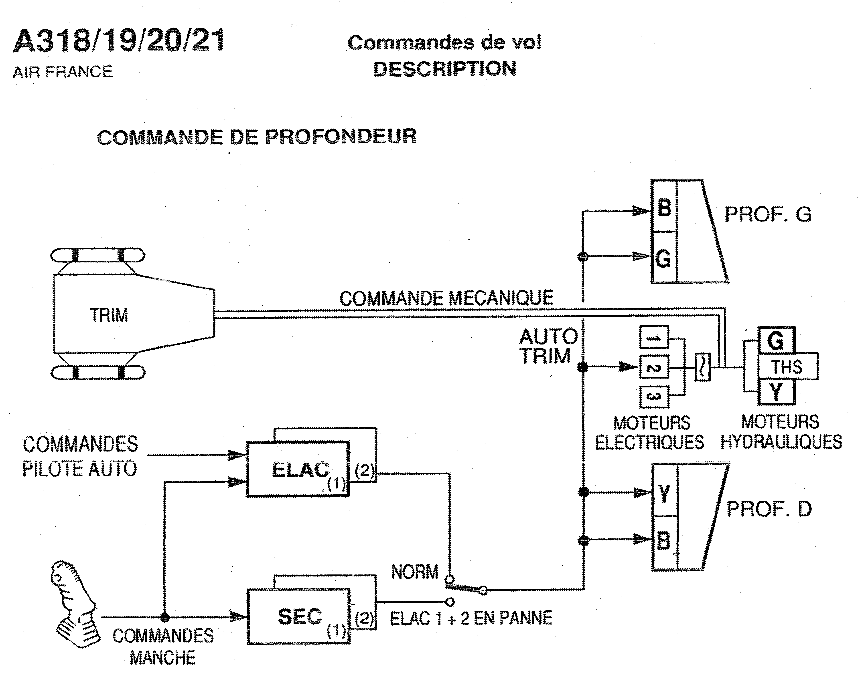
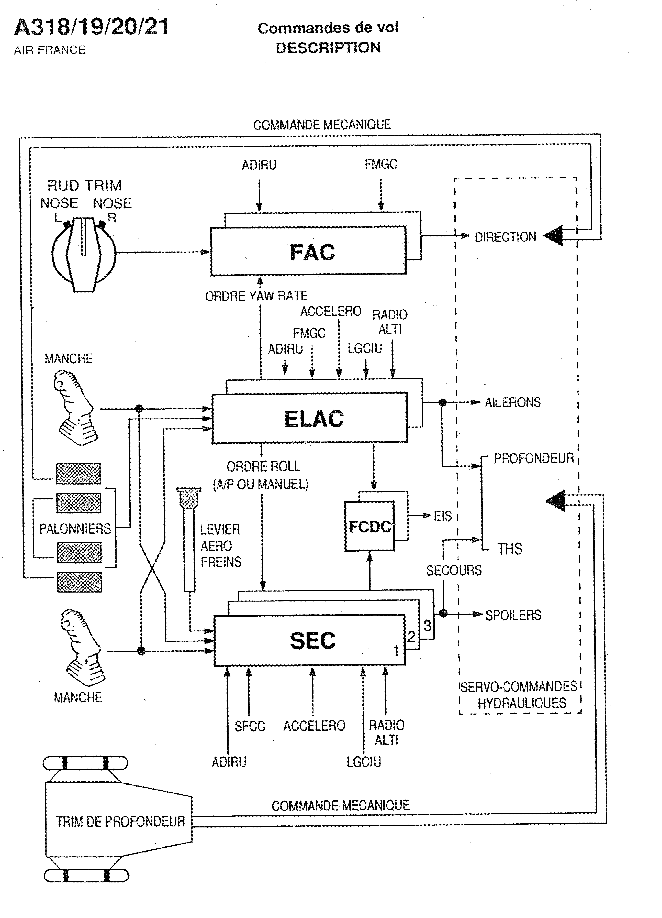
LA SERVOCOMMANDE ELECTRO-HYDRAULIQUE (SCEH)
La commande en profondeur est assurée par deux gouvernes de profondeur et le THS.
Le débattement maximal des gouvernes de profondeur est de 30° à cabrer et 17° à piquer.
Le débattement maximal du THS est de 13.5° à cabrer et 4° à piquer.
Commande électrique
En fonctionnement normal : les gouvernes de profondeur et le THS sont commandés par l'ELAC 2.
Les gouvernes de profondeur gauche et droite sont déplacées respectivement par les servo-commandes vert et jaune.
Le THS est commandé par le moteur électrique 1.

Slide 47
LA SERVOCOMMANDE ELECTRO-HYDRAULIQUE (SCEH)
En cas de panne de l'ELAC 2, d'un des circuits hydrauliques associés ou d'une des servo-commandes associées, la commande de la profondeur est automatiquement assurée par l'ELAC 1 et les servo-commandes bleu.
Le THS est alors commandé par le moteur électrique 2.
En cas de perte des 2 ELAC, la commande de la profondeur est automatiquement assurée par le'SEC 2 (ou par le SEC 1 si le SEC 2 ou le circuit associé est en panne); le THS est commandé par le moteur électrique 3 (ou 2)

Slide 48
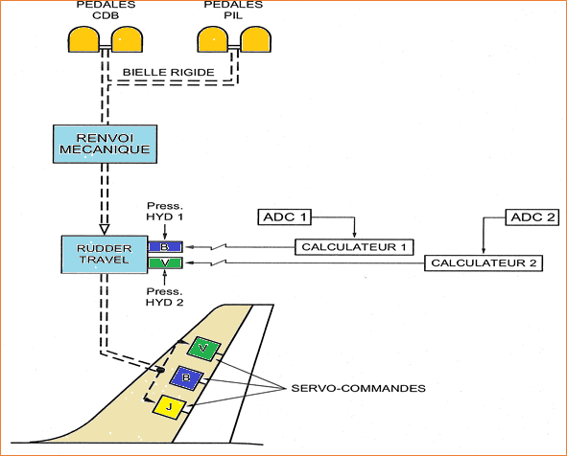
LE LIMITEUR DE DEBATTEMENT (RUDDER TRAVEL)
Sur les avions à commandes mécaniques
Dispositif généralement placé sur la chaîne de direction (montage série)
Il fait varier le débattement de la gouverne de manière inversement proportionnelle à la vitesse avion, pour un même déplacement commande, et un même effort pilote
Le montage comporte deux circuits indépendants et identiques composés chacun de :
un servomoteur, alimenté par un circuit hydraulique et commandé par un calculateur ;
un calculateur, qui reçoit les signaux électriques d’une centrale anémométrique (Air Data Computer) ;
un circuit de commande et d’alarme au poste de pilotage.

Slide 49
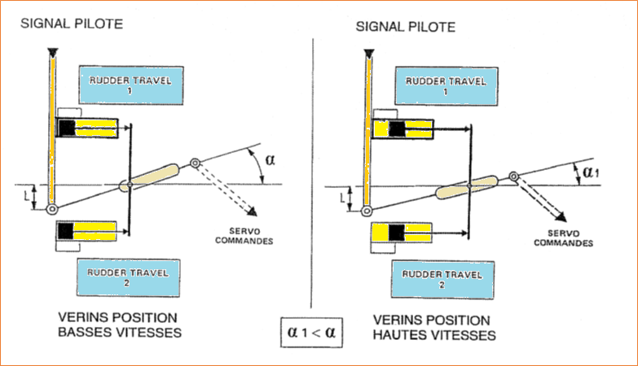
LE LIMITEUR DE DEBATTEMENT (RUDDER TRAVEL)
Sur les avions à commandes mécaniques
Un système de bras de levier évolutif fait varier le débattement de la gouverne de son maximum (≈30°) aux faibles vitesses, à un minimum (≈ 4 à 5°) aux fortes vitesses.
L’élongation des vérins, fonction de la vitesse avion (ordres calculateurs) modifie la cinématique du bras de levier variable.

Slide 50
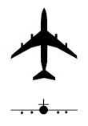
AMORTISSEUR DE LACET (YAW DAMPER)
Sur les avions à commandes mécaniques
Ce dispositif placé sur la chaîne de direction assure les fonctions suivantes :
Amortissement des oscillations latérales autour de l’axe de lacet
dans le but de contrer les phénomènes de couplage lacet/roulis (roulis hollandais).
Cette fonction est opérante dans tout le domaine de vol, elle est obtenue à partir du signal de vitesse angulaire élaboré par un gyromètre de lacet.
L’action du Yaw Damper
sur la gouverne n’est pas ressentie par le pilote car il n’y a pas de retour d’ordres de l’amortisseur de lacet vers les palonniers, seul l’indicateur de position gouverne, situé au poste de pilotage, indique le braquage de celle-ci.

Slide 51
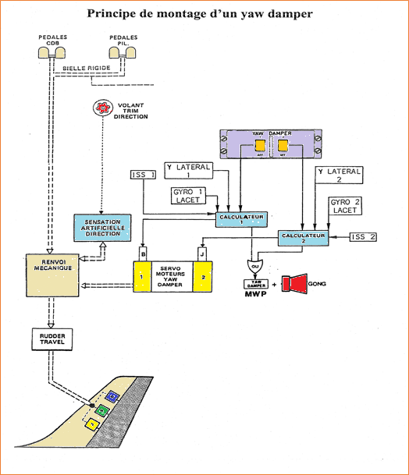
AMORTISSEUR DE LACET (YAW DAMPER)
Sur les avions à commandes mécaniques (câbles, bielles, etc.)
Le montage comporte deux circuits indépendants et identiques chacun composé de :
un servomoteur alimenté par un circuit hydraulique et commandé par un calculateur ;
un calculateur qui reçoit les informations d’une centrale inertielle d’un gyromètre de lacet et d’un accéléromètre latéral ;
un circuit de commande et d’alarme au poste de pilotage.
Tout comme les sensations artificielles, les servomoteurs Yaw Damper sont montés en parallèle sur les servocommandes de vol ;
lorsque les interrupteurs de commande sont sur « ON », les deux circuits sont engagés, mais un seul fonctionne l’autre est en synchronisation.
En cas de panne détectée, la chaîne de surveillance interne du calculateur, déclenche l’alarme au poste de pilotage et coupe l’alimentation électrique du circuit incriminé, l’autre circuit assure alors la continuité de toutes les fonctions

Slide 52
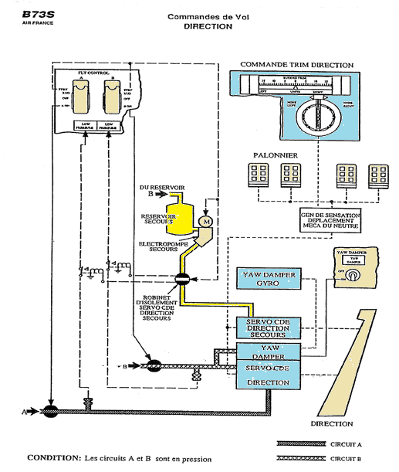
AMORTISSEUR DE LACET (YAW DAMPER)
Particularités
Comme beaucoup d’autres avions, le Yaw Damper du B737 n’assure pas les trois fonctions,
mais seulement la fonction basique, amortissement des oscillations latérales autour de l’axe de lacet et, de plus, on ne trouve qu’un seul dispositif Yaw Damper

Slide 53
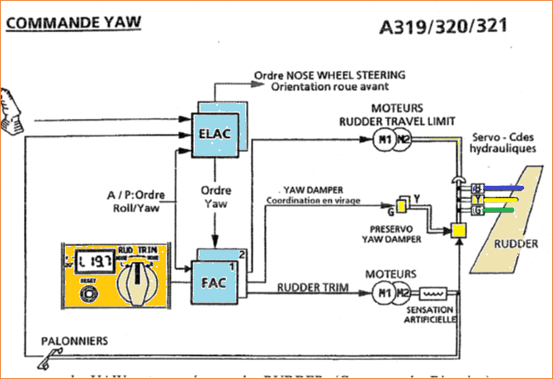
AMORTISSEUR DE LACET (YAW DAMPER)
Sur les avions à commandes électriques
Comme le Rudder Travel, en ce qui concerne le Yaw Damper, sur les avions de nouvelle génération équipés de SCEH, les signaux des calculateurs ne s’appliquent pas sur des servomoteurs mais directement sur la servocommande électro-hydraulique.

Slide 54
PRINCIPAUX SYSTEMES UTILISES
Suivant les types d’avions, la réalisation des chaînes de commandes de vol primaires est souvent différente. Cette différence réside essentiellement dans l’acheminement de l’ordre depuis le poste de pilotage jusqu'à la gouverne ou son transformateur d’énergie (servocommande hydraulique).

Slide 55
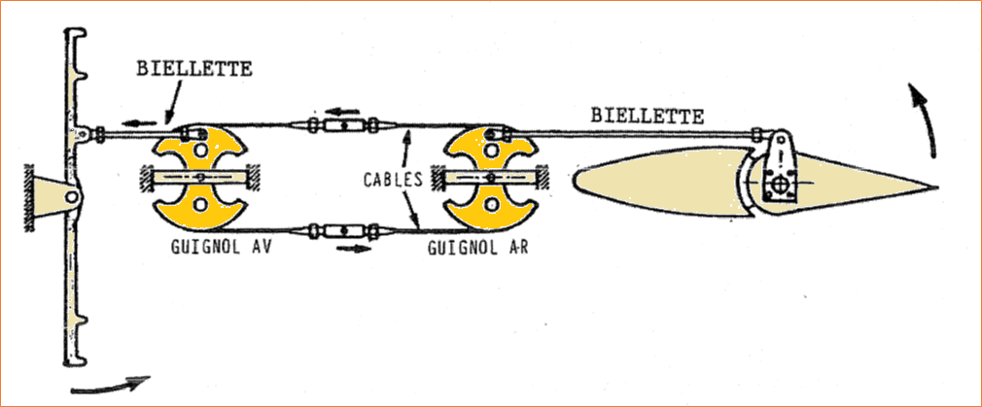
PRINCIPAUX SYSTEMES UTILISES
Transmission mécanique directe
La liaison entre la commande pilote (émetteur) et la gouverne (récepteur) est assurée par
des câbles, des biellettes, des guignols, etc...
Les câbles sont en acier inoxydable, les guignols et les biellettes en alliage d’aluminium.
Ces montages sont utilisés sur petits porteurs (exemples : F27, ATR42 etc...) et avions légers

Slide 56
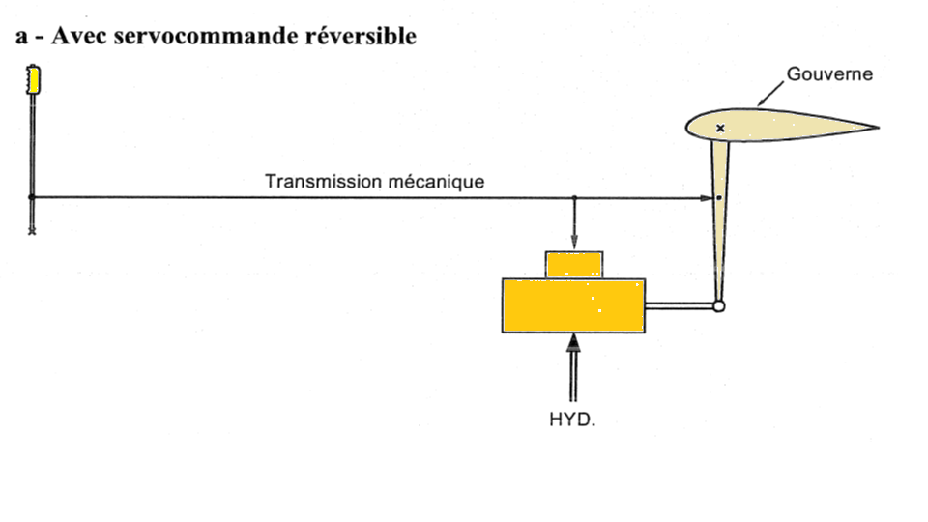
PRINCIPAUX SYSTEMES UTILISES
Transmission mécanique / hydraulique
La liaison entre la commande pilote (émetteur) et la servocommande hydraulique (récepteur) est assurée par des câbles, des biellettes, des guignols, etc...
On trouve trois types de montages, la différence étant dans le choix de la servocommande.

Slide 57
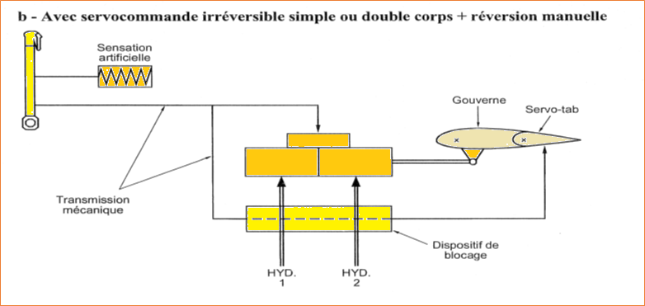
PRINCIPAUX SYSTEMES UTILISES
Transmission mécanique / hydraulique
En utilisation normale, hydraulique 1 et 2 en pression, la commande pilote ne s’applique qu’au tiroir distributeur de la servocommande irréversible. La commande mécanique est figée en aval du dispositif de blocage, le servo-tab (B727) ou le tab automatique (B737) se déplace avec la gouverne.
En secours, la perte des deux circuits hydrauliques provoque le déblocage de la commande mécanique qui agira, sur le servo-tab pour déplacer la gouverne (B727) ou directement sur la gouverne aidée dans son déplacement par un tab automatique et un panneau de compensation (B737).

Slide 58
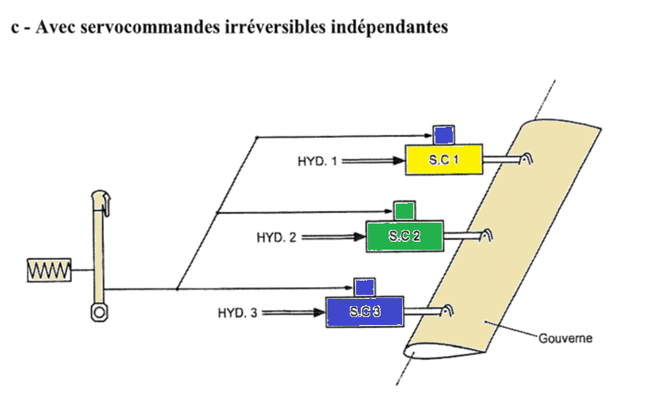
PRINCIPAUX SYSTEMES UTILISES
Transmission mécanique / hydraulique
Trois servocommandes montées en parallèle fonctionnent simultanément,
une seule peut assurer (secours) le braquage de la gouverne.
Ce montage est utilisé sur A300/310

Slide 59
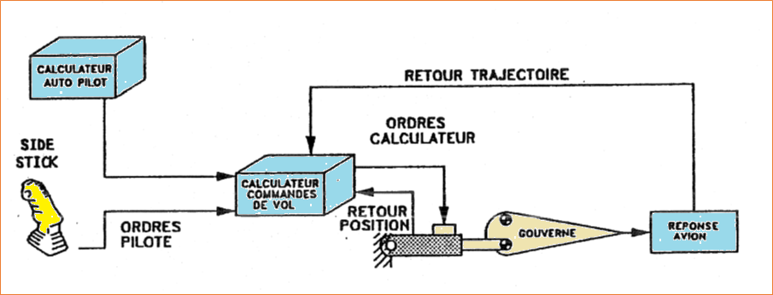
PRINCIPAUX SYSTEMES UTILISES
Transmission électro/hydraulique
La liaison entre la commande pilote (émetteur) et la servocommande hydraulique (récepteur) est entièrement électrique.
Les ordres (pilote ou pilote automatique) sont pris en compte par les calculateurs, qui évitent la sortie du domaine de vol et les manœuvres excessives

Slide 60
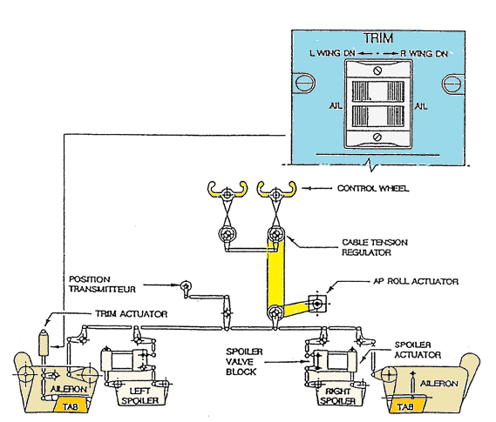
EXEMPLES TYPES
Commande mécanique directes
Chaine gauchissement type ATR42
Sur chaque aile, le gauchissement est assuré par un aileron muni d’un tab automatique et un spoiler.
Le trim aileron déplace le neutre du tab auto gauche, il est actionné par un moteur électrique, commandé depuis le poste par un contacteur.
Les volants commandent mécaniquement (câbles, biellettes...) les ailerons ainsi que les distributeurs hydrauliques des vérins de spoilers.
Un moteur électrique de pilote automatique (fonction roulis) est accouplé à la chaîne, des capteurs et indicateurs complètent l’ensemble.
Le chaînes profondeur et direction sont de conception identique

Slide 61
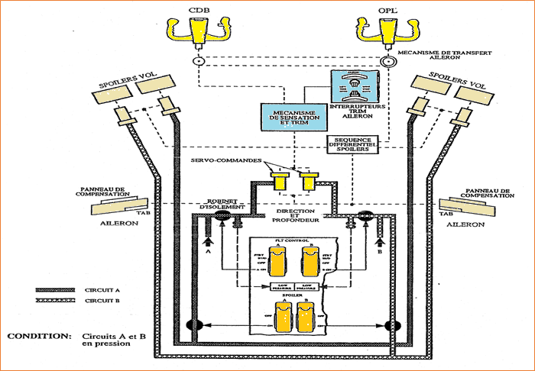
EXEMPLES TYPES
Commandes mécaniques/hydrauliques :chaîne gauchissement type B737
Le contrôle de l’avion autour de l’axe de roulis
Le contrôle de l’avion autour de l’axe de roulis est assuré par deux ailerons et quatre spoilers vol.
Fonctionnement normal
Les circuits hydrauliques A et B sont en pression, les ordres pilote sont envoyés sur les servocommandes irréversibles simple corps par commande mécanique (câbles, poulies...).
Les deux servocommandes ailerons actionnent la timonerie (câbles), qui assure la braquage ailerons ainsi que la commande des servocommandes spoilers par l’intermédiaire du mécanisme différentiel

Slide 62
EXEMPLES TYPES
Commandes mécaniques/hydrauliques :chaîne gauchissement type B737, 73 S et N.G
Le contrôle de l’avion autour de l’axe de roulis
La commande de trim (volant) est mécanique, elle déplace le neutre de la sensation musculaire (absente sur le schéma).
Une seule servocommande ailerons peut assurer un fonctionnement correct et, en cas de grippage de la timonerie de commande ailerons, le différentiel spoilers est directement actionné par le pilote qui assure alors le contrôle avec les spoilers uniquement.

Slide 63
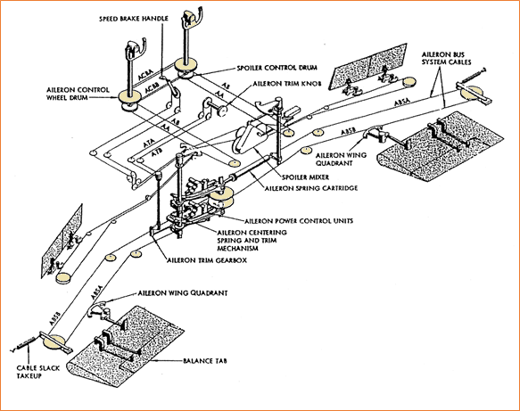
EXEMPLES TYPES
Commandes mécaniques/hydrauliques :chaîne gauchissement type B737
Le contrôle de l’avion autour de l’axe de roulis
Fonctionnement secours (réversion manuelle)
En cas de perte des deux circuits hydrauliques (servocommandes inopérantes), les volants manœuvrent directement (câbles, timonerie...) les ailerons comme en fonctionnement normal, le débattement est identique et leur déplacement est assisté aérodynamiquement par un tab automatique et un panneau de compensation.
Commande automatique
Le pilotage automatique, commandé par le calculateur, est assuré par deux servomoteurs hydrauliques branchés en parallèle sur la commande mécanique

Slide 64
EXEMPLES TYPES
Commandes mécaniques/hydrauliques :chaîne gauchissement type B737
chaîne profondeur
La chaîne profondeur est de conception identique avec réversion manuelle ; elle est complétée par un plan horizontal réglable actionné par deux moteurs électriques (dont un pour le PA), un mach trim, etc...
Sur la chaîne direction, il n’y a pas de réversion manuelle, une servocommande secours alimentée par le circuit emergency assure la fonction, en cas de panne hydraulique (A et B) et perte de la servocommande normale double corps. Un amortisseur de lacet « Yaw Damper » est monté en parallèle sur la servocommande normale et fonctionne toutes phases de vol à condition que le circuit hydraulique B soit en pression.

Slide 65
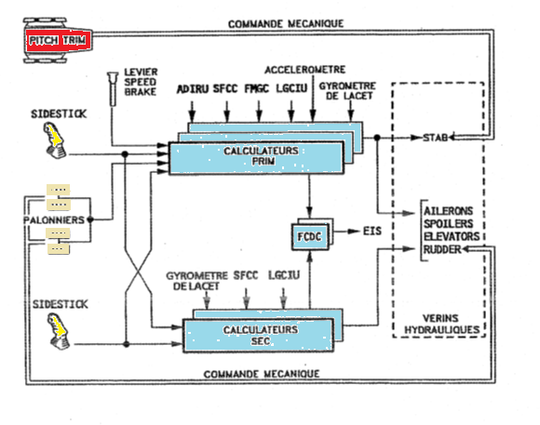
EXEMPLES TYPES
Commandes électro-hydrauliques :type A330
Commandes pilote
Le roulis et le tangage sont commandés, par deux « mini-manches » ou « manches latéraux » (sidesticks) non couplés mécaniquement et maintenus au neutre par des ressorts ; chacun donne des ordres électriques indépendants aux calculateurs de commandes de vol.
Deux palonniers accouplés mécaniquement assurent la commande mécanique de la direction en secours.
Deux volants (au pylône) assurent la commande mécanique du plan horizontal réglable (THS ou stabilizer) en secours.
Un levier assure la commande des speed-brakes.
Un rotacteur (sur le pylône) assure la commande du trim direction (rudder trim). Par contre, il n’y a pas de commande de trim aileron.

Slide 66
EXEMPLES TYPES
Commandes électro-hydrauliques :type A330
Calculateurs
Toutes les gouvernes sont commandées électriquement par cinq calculateurs de vol qui traitent les ordres pilotes et pilote automatique :
trois calculateurs primaires assurent :
les lois normales, alternantes et directes ;
la commande des aérofreins et spoilers sol ;
le calcul des vitesses caractéristiques ;
deux calculateurs secondaires assurent :
la loi directe (fonction amortissement lacet incluse)
le trim direction (rudder trim), le limiteur de débattement gouverne (rudder travel) et le limiteur de débattement palonniers (pedal travel limit).
Nota : Un seul calculateur de n’importe quel type est capable d’assurer en toute sécurité le contrôle de l’avion en vol et à l’atterrissage.
Chaque calculateur primaire peut commander huit servocommandes, donc assurer le contrôle complet de l’avion (loi normale).

Slide 67
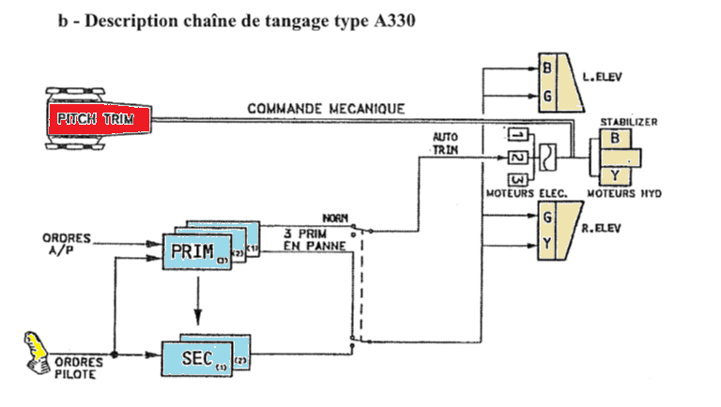
EXEMPLES TYPES
Commandes électro-hydrauliques :type A330
Elle est formée de deux parties, une partie commande (électrique ou mécanique) et une partie puissance (hydraulique).

Slide 68
EXEMPLES TYPES
Commandes électro-hydrauliques :type A330
La partie puissance est réalisée par deux gouvernes de profondeur (élévators) et un plan horizontal réglable (stabilizer).
Chaque gouverne est manœuvrée par deux servocommandes électro-hydrauliques (SCEH) alimentées par deux circuits hydrauliques indépendants, vert (G) et bleu (B) pour l’élévator gauche, et, vert (G) et jaune (Y) pour Télévator droit
Le stabilizer est manœuvré par un vérin à vis accouplé à deux moteurs hydrauliques alimentés individuellement par les circuits bleu (B) et jaune (Y). Ces deux moteurs peuvent être commandés :
soit par un des trois moteurs électriques en mode normal ;
soit par les volants manuels de Pitch trim en mode secours.

Slide 69
EXEMPLES TYPES
Commandes électro-hydrauliques :type A330
La partie commande électrique est réalisée par cinq calculateurs recevant les informations soit du pilote humain (sidestick), soit du pilote automatique (calculateur PA).
La partie commande mécanique (câbles) est assurée par les deux volants manuels de Pitch trim, elle est prioritaire sur la commande électrique.

Slide 70
EXEMPLES TYPES
Commandes électro-hydrauliques :type A330
c - Fonctionnement chaîne tangage A330
En fonctionnement normal, le calculateur prim n° 1 commande les SCEH élévators gauche et droite alimentées par le circuit hydraulique vert (G) ainsi que le moteur électrique n° 1 du stabilizer.
Si le calculateur prim n° 1 est en panne, le calculateur prim n° 2 assure la fonction par les SCEH élévators gauche circuit hydraulique bleu (B) et droite circuit hydraulique jaune (Y) ainsi que le moteur électrique n° 2 du stabilizer.
Si les calculateurs prim n° 1 et n° 2 sont en panne, le calculateur sec. n° 1 commande les SCEH élévators gauche et droite, et le calculateur prim n° 3 le stabilizer par son moteur électrique n° 3 .
Si les calculateurs prim n° 1, 2, 3 sont en panne, les SCEH élévators gauche et droite sont commandées par le calculateur sec. n° 1 et le stabilizer par les volants manuels de Pitch trim qui actionnent les moteurs hydrauliques bleu (B) et jaune (Y).
Nota :
Pour compléter ces principes de fonctionnement, on peut ajouter que chaque SCEH possède au minimum deux modes de fonctionnement (trois sur la profondeur) :
le mode « active » lorsque la servocommande est normalement alimentée par le calculateur ;
le mode « damping » lorsqu’elle suit le mouvement de la gouverne ; le mode « centering » lorsqu’elle est maintenue hydrauliquement au neutre

Slide 71
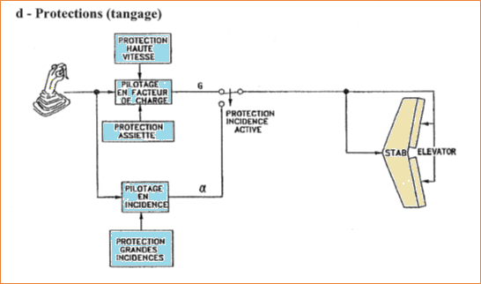
EXEMPLES TYPES
Commandes électro-hydrauliques :type A330
En fonctionnement normal, le système assure une protection complète de tout le domaine de vol.
Le pilote commande les élévators et le stabilizer pour obtenir un facteur de charge (G) proportionnel au déplacement du sidestick, indépendamment de la vitesse.
Exemple : ailes horizontales, manche au neutre = IG en tangage.
Si elle est activée, la protection grandes incidences consiste à limiter le calage du stabilizer, pour éviter d’appliquer :
un ordre à cabrer supplémentaire ;
un facteur de charge > 1,3 G ;
une inclinaison >33°.

Slide 72
EXEMPLES TYPES
Commandes électro-hydrauliques :type A330
D’autres protections sont assurées :
protection en inclinaison (contrôle latéral) ;
allègement des charges en manœuvre (MLA = Manoeuver Load Alleviation) qui consiste à répartir les charges sur la voiture lorsque le facteur de charge est > 2 G en soulageant les extrémités d’ailes (braquage symétrique vers le haut des ailerons et de six spoilers afin de ne pas dépasser le moment de flexion maximum à l’emplanture.
Amortissement en turbulence (FTD = Fonction Turbulence Damping) qui consiste à atténuer les contraintes structurales induites par les turbulences mesurées par trois accéléromètres (un vertical et deux latéraux) qui envoient des signaux aux calculateurs primaires.
Nota : Outre leurs spécificités, les chaînes de roulis et lacet sont élaborées suivant la même philosophie que la chaîne tangage traitée pour exemple.

Slide 73
COMMANDES DE VOL SECONDAIRES

Slide 74
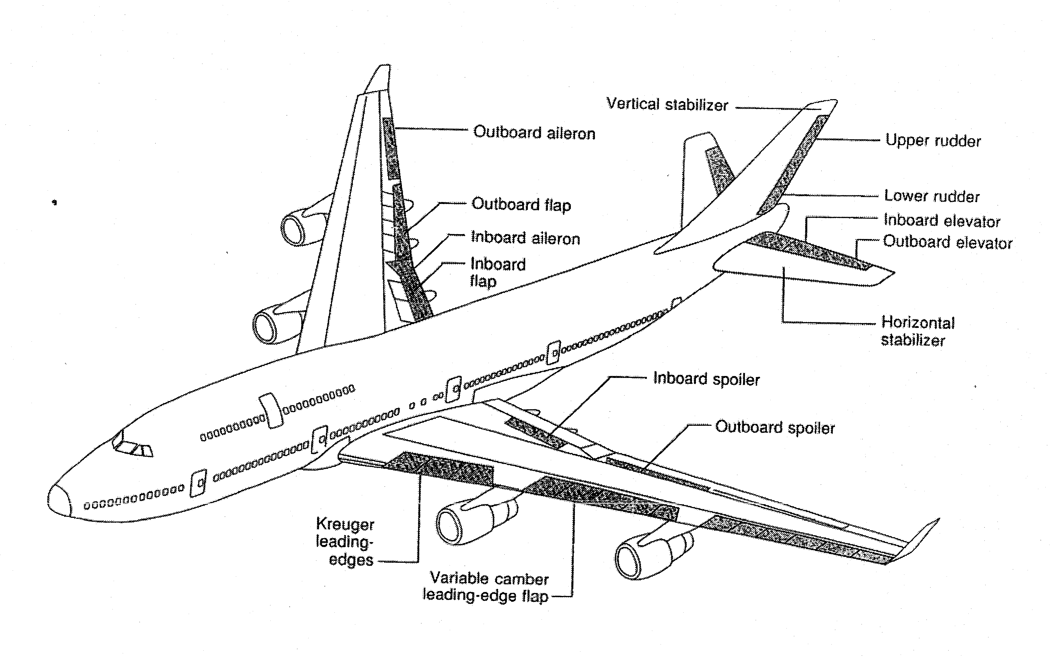
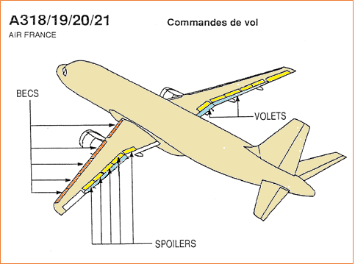
COMMANDES DE VOL SECONDAIRES
GENERALITES
Les commandes de vol secondaires sont des dispositifs aérodynamiques tels que :
hypersustentateurs de bord d’attaque ;
hypersustentateurs de bord de fuite ;
aérofreins vol ;
spoilers vol ;
qui permettent de faire évoluer la configuration aérodynamique de l’avion nécessaire et correspondante à toutes les phases du vol.

Slide 75

COMMANDES DE VOL SECONDAIRES
Nécessité des commandes de vol secondaires
Pour obtenir des vitesses de sustentation les plus faibles possibles au décollage et à l’atterrissage
(distance de roulement) en appliquant :$V=\sqrt{\frac{2P}{ρ_{Z}.S.C_{Z} }}$
Nous constatons que seuls les paramètres $S.C_{Z}$augmentant, permettent de diminuer V.
Les hypersustentateurs de bord d’attaque et de bord de fuite seront utilisés, car ils peuvent :
augmenter la surface ;
augmenter la courbure ;
améliorer l’écoulement (effet de fente) aux grands angles.
Pour diminuer la vitesse en vol et accroître la pente en descente, On utilisera les spoilers et aérofreins :
augmenter le C_{x} et diminuer la finesse puisque : $f=\frac{C_{Z}}{C_{X}}$ et que $\operatorname{tg}\left(θ\right)=\frac{1}{f}$
Pour diminuer les distances de roulement (Dr) à l’atterrissage ou en arrêt décollage, il faut augmenter la traînée F_{x} ainsi que le coefficient d’adhérence (efficacité freins sur roues) pour avoir une décélération ($γ$) importante.
Sachant que : $D_{R}=\frac{V_{att}^{2}}{2γ}$
On utilisera les hyposustentateurs au maximum (aérofreins - spoilers sol et vol).

Slide 76

COMMANDES DE VOL SECONDAIRES
HYPERSUSTENTATEURS DE BORD D’ATTAQUE
Nous savons que pour $↓V$ il faut $↑S.C_{Z}$
Evolution du Cz (rappel)
Le coefficient de portance $↑C_{Z}$quand l’angle d’incidence $↑α$, jusqu’à une limite de $C_{Z}max$, le décrochage.
L’utilisation des dispositifs de bord d’attaque permet de reculer cette limite et d’augmenter l’angle d’incidence
Evolution de S
En augmentant la longueur de la corde de profil de l’aile à l’aide d’éléments mobiles, becs ou volets

Slide 77

COMMANDES DE VOL SECONDAIRES
HYPERSUSTENTATEURS DE BORD D’ATTAQUE: Principaux dispositifs utilisés
a - Bec de bord d’attaque (A320, A330, A 340, B737 ...)
La partie avant du bord d’attaque se déplace vers l’avant et vers le bas produisant une fente en forme de convergent où l’air va accélérer la couche limite et faire reculer la zone de décollement.
Ces becs (slats) peuvent prendre deux positions « rentré » - « sorti »
ou trois positions « rentré » - « intermédiaire » - « sorti » (B737, A320). A

Slide 78


COMMANDES DE VOL SECONDAIRES
HYPERSUSTENTATEURS DE BORD D’ATTAQUE: Principaux dispositifs utilisés
a - Bec de bord d’attaque
La mobilité est assurée soit par des vérins hydrauliques (B737) ou des vérins à vis entraînés par moteur hydraulique (A300, A320, A330)
Le guidage par des rails et des galets.

Slide 79

COMMANDES DE VOL SECONDAIRES
HYPERSUSTENTATEURS DE BORD D’ATTAQUE: Principaux dispositifs utilisés
b - Volet à cambrure variable (B747)
Ce volet cambré augmente le rayon du bord d’attaque et la courbure qu’il prolonge vers l’avant et vers le bas.
Situé dans la partie intrados du bord d’attaque de l’aile, il se déploie en pivotant vers l’avant et vers le bas en produisant une fente (id. bec).
Ces volets ne prennent que deux positions « rentré » - « sorti » et, traînent légèrement pendant leur manœuvre qui est assurée par des arbres de torsion actionnés, en normal par un moteur pneumatique, et en secours par un moteur électrique.

Slide 80

COMMANDES DE VOL SECONDAIRES
HYPERSUSTENTATEURS DE BORD D’ATTAQUE: Principaux dispositifs utilisés
c - Volet Krueger (B737, B747)
Dispositif presque identique au précédent, sans effet de fente ni de cambrure, (volet plat) en position « sorti », le bord d’attaque se trouve déplacé vers le bas et, de ce fait, la vitesse d’écoulement à l’avant est réduite, l’intensité de la dépression à l’avant de l’extrados est réduite et la zone de dépression s’élargit (71 de sustentation).
Mêmes positions que les volets à cambrure variable.

Slide 81

COMMANDES DE VOL SECONDAIRES
HYPERSUSTENTATEURS DE BORD D’ATTAQUE: Principaux dispositifs utilisés
c - Volet Krueger (B737, B747)
Leur manœuvre peut être assurée par des vérins hydrauliques (B737, A300) ou des vérins à vis entraînés en normal par un moteur pneumatique et en secours par un moteur électrique (B747)

Slide 82

COMMANDES DE VOL SECONDAIRES
HYPERSUSTENTATEURS DE BORD D’ATTAQUE: Principaux dispositifs utilisés
d - Volet Notch (A300)
Situé à l’intérieur du fuselage en position « rentré »,
ce volet se déplace, en pivotant latéralement sur l’emplanture, et comble l’espace entre le fuselage et le volet Krueger.
Il est actionné par un vérin hydraulique en séquence avec la manœuvre du volet Krueger

Slide 83
COMMANDES DE VOL SECONDAIRES
HYPERSUSTENTATEURS DE BORD DE FUITE
Evolution du Cz (rappel)
Articulés à la partie arrière du profil, leur braquage vers le bas modifie la courbure arrière du profil ce qui provoque :
une augmentation du Cz pour une même incidence ;
dans certains cas une augmentation de la surface (S) ce qui permet d’obtenir de faibles V.
Evolution de S:
Par recul d’un ou plusieurs volets

Slide 84
COMMANDES DE VOL SECONDAIRES
HYPERSUSTENTATEURS DE BORD DE FUITE: Principaux dispositifs utilisés
a - Volets modifiant le Cz

Slide 85

COMMANDES DE VOL SECONDAIRES
HYPERSUSTENTATEURS DE BORD DE FUITE: Principaux dispositifs utilisés
a - Volets modifiant le Cz
La plupart des avions commerciaux actuels utilisent ce type de volet de bord de fuite avec des variantes double ou triple fente

Slide 86

COMMANDES DE VOL SECONDAIRES
HYPERSUSTENTATEURS DE BORD DE FUITE: Principaux dispositifs utilisés
a - Volets modifiant le Cz: Application
Volets A300 (double fente)
Le chariot principal est entraîné par un vérin à vis et guidé par des galets qui circulent dans un rail.
Un carénage aérodynamique entoure le mécanisme.

Slide 87

COMMANDES DE VOL SECONDAIRES
HYPERSUSTENTATEURS DE BORD DE FUITE: Principaux dispositifs utilisés
a - Volets modifiant le Cz: Application

Slide 88

COMMANDES DE VOL SECONDAIRES
HYPERSUSTENTATEURS DE BORD DE FUITE: Principaux dispositifs utilisés
a - Volets modifiant le Cz:
L’utilisation simultanée de becs de bord d’attaque et de volets à fentes, augmente dans une proportion importante l’incidence maximale et permet d’obtenir des Cz max. importants, diminuant d’autant les vitesses de décrochage.

Slide 89

COMMANDES ET CONTROLES DES HYPERSUSTENTATEURS
1- Exemple A300
Les hypersustentateurs de bord d’attaque et de bord de fuite sont commandés électriquement ou mécaniquement, par un seul levier ou manette.
Le contrôle peut s’effectuer sur le même indicateur (A300) ou sur deux indicateurs différents (B737) ou pour les avions de nouvelle génération sur un écran « ECAM » (A320, 330, 340.

Slide 90
COMMANDES ET CONTROLES DES HYPERSUSTENTATEURS
1- Exemple A300
a - Becs de bord d’attaque
La manœuvre normale est assurée par deux moteurs hydrauliques indépendants (circuit vert et bleu) qui opèrent simultanément.
Chaque bec est actionné par deux vérins à vis qui transforment le mouvement de rotation en translation.
Un transmetteur fixé sur le mécanisme est relié à l’indicateur de position.
b - Volets de bord de fuite
Principe similaire aux becs, les moteurs sont alimentés par le circuit vert et jaune.
Les ailerons toutes vitesses sont synchronisés au mouvement des volets BF ce qui améliore leur efficacité lorsque les volets sont sortis.

Slide 91
COMMANDES ET CONTROLES DES HYPERSUSTENTATEURS
1- Exemple A300
c - Commande par levier unique => câbles
Actionne les distributeurs, via les cames de séquence becs et volets. Le levier peut occuper cinq positions fixes qui correspondent aux configurations :
Position | Becs | Référence ATV | Volets
1 | 0° | 0° | 0°
2 | 20° | 0° | 0°
3 | 20° | 9° | 8°
4 | 20° | 10° | 15°
5 | 25° | 10° | 25°
d - Secours
La fonction secours est assurée par l’un ou l’autre des deux moteurs, il n’y a pas de circuit secours indépendant.
Nota:
En cas de panne de signalisation, des repères de couleur rouge visibles depuis des hublots cabine permettent d’identifier la position exacte des becs et des volets

Slide 92

COMMANDES ET CONTROLES DES HYPERSUSTENTATEURS
1- Exemple B737
a - Becs et volets de bord d’attaque
Chaque élément est manœuvré par un vérin alimenté:
en normal par le circuit hydraulique B ;
en secours par le circuit hydraulique secours.
Un transmetteur fixé sur chaque élément est relié à son propre voyant et renseigne de la position.
Deux voyants signalent une situation normale ou anormale.
b - Volets de bord de fuite
La manœuvre normale est assurée par un moteur hydraulique (circuit B) couplé à un bloc de commande qui actionne des arbres de torsion jusqu’aux vérins à vis.
Un transmetteur par côté envoie le signal sur l’aiguille respective de l’indicateur.

Slide 93

COMMANDES ET CONTROLES DES HYPERSUSTENTATEURS
1- Exemple B737
c - Commande par levier unique (mécanique)
Qui actionne le sélecteur de volets BF, de telle sorte que le bloc de commande positionne le sélecteur des becs et volets de B A en fonction de la position choisie.
d - Secours
Becs et volets BA : la fonction est assurée en sortie uniquement par le circuit hydraulique secours (électro-pompe).
Volets BF : un moteur électrique couplé au bloc de commande assure les manœuvres « rentré - sorti ».

Slide 94

COMMANDES ET CONTROLES DES HYPERSUSTENTATEURS
Exemple A330
La conception technique de ce circuit est presque identique à celle de l’A300.
Par contre la philosophie est représentative d’un avion nouveau, les commandes sont électriques, les contrôles et les alarmes sont gérées par des calculateurs et signalées sur l’ECAM.

Slide 95

COMMANDES ET CONTROLES DES HYPERSUSTENTATEURS
Exemple A330
Commande par levier unique (électrique) qui peut occuper cinq positions correspondantes aux braquages
Cet avion possède quatre ailerons (deux externes + deux internes) qui s’abaissent lorsque les flaps sortent.

Slide 96

PROTECTIONS DES HYPERSUSTENTATEURS
1 - Dissymétrique des BA et BF
Tous les avions actuels possèdent des dispositifs de protection dissymétrique qui stoppent la manœuvre (rentrée ou sortie) et alertent l’équipage lorsqu’une anomalie est détectée
Décrochage avion
La plupart des avions sont équipés de dispositifs de protection contre le décrochage, qui consistent à l’interdiction vers « rentré » du levier slats / flaps si l’incidence avion est > 8,6° (A300) ou si la vitesse est faible < 148 kt et incidence > 8,5° (A320, A330).
- Surcharge aérodynamique
Dispositif qui provoque la rentrée automatique des volets BF (B737, A320, A330) si la vitesse avion est excessive par rapport au braquage.
Lorsque cette vitesse devient < à la VFE, les volets se repositionnent normalement au braquage initial

Slide 97

AEROFREINS
Ils servent à augmenter le Cx sans perturber le Cz (pas de décollement de la couche limite)
leur action se traduit :
par une diminution de la vitesse longitudinale avion (sol ou vol) ;
par une augmentation de la pente de descente.

Slide 98
AEROFREINS
Structure
Constitués de panneaux très rigides (caisson) ajourés pour augmenter le Cx et limiter les vibrations.
Leur utilisation est possible dans tout le domaine de vol.

Slide 99
AEROFREINS
Emplacement
Ils sont situés soit :
à l’extrados de la voilure (A300) ;
à l’extrados et l’intrados (SE 210 - 212) ;
à l’arrière du fuselage (F.28

Slide 100

AEROFREINS
Commandes - Contrôles
Une manette ou levier permet la sortie symétrique des panneaux dont le braquage est fonction de l’intensité du freinage recherché.
La commande mécanique ou électrique (A320, A330) peut comporter un secteur cranté (A300 - 310) ou non (B737) et les surfaces sont manœuvrées par des vérins hydrauliques.
Le contrôle s’effectue à l’aide d’une plaquette ou d’un voyant souvent doublé d’une sonore en cas de configuration anormale au décollage alarme

Slide 101

AEROFREINS
Sécurité
L’alimentation hydraulique des vérins s’effectue dans le sens sortie,
en cas de panne ou perte de circuit, les surfaces rentrent automatiquement sous l’effet du vent relatif.
Certains circuits comportent des clapets limiteurs (ou clapets de surpression) qui permettent l’effacement des surfaces lorsque la charge aérodynamique est trop importante.
Sur les avions nouveaux (A320 - 330...) la sortie peut être inhibée si l’incidence est trop importante, si les volets de BF sont sur FULL, si le facteur de charge vertical est au- dessus de - 0,3 g etc

Slide 102

AEROFREINS
Sur la plupart des avions commerciaux actuels, la fonction aérofrein est assurée par des surfaces spoilers qui assument :
d’une part une sortie symétrique => aérofreins, activés par la manette spécifique (aérofreins ou speed brake) ;
d’autre part une sortie dissymétrique => fonction roulis activée par la chaîne gauchissement (manche) en coordination avec les ailerons.

Slide 103

SPOILERS
Ils permettent d’augmenter le Cx et de diminuer le Cz.
Ils assument deux fonctions différentes :
1- aérofreins, par braquage symétrique:
diminue V
augmente θ
augmente du coefficient d’adhérence ;
2- roulis, par braquage dissymétrique, aide au gauchissement en diminution la portance de l’aile intérieure au virage.
Les mêmes panneaux spoilers peuvent être utilisés aux deux fonctions simultanément (B737, A320, A330...) leur braquage dépendra :
de la valeur de déplacement manette aérofrein ;
de la valeur de braquage commande ailerons (manche) ;
de la vitesse avion.
Sur A320 et A330, la fonction roulis est prioritaire sur la fonction aérofrein.
Quand la somme des ordres simultanés roulis et speed brakes dépasse le braquage maximal possible en vol, le spoiler symétrique rentre (aile haute) jusqu’à ce que la différence entre les deux spoilers soit égale à l’ordre roulis

Slide 104
SPOILERS
1 - Structure
Panneaux très rigides réalisés en matériaux composites (carbone / époxy) sandwich ou monolithique sur tous les avions actuels.
Ils sont utilisables dans tout le domaine du vol.
2 - Emplacement

Slide 105

SPOILERS
Exemples de réalisations
a - Airbus 300
Cet avion possède un circuit aérofreins indépendant avec :
levier, timoneries, câbles, mécanisme à cames, agissant sur les tiroirs de servocommandes hydrauliques
ils actionnent quatre aérofreins internes et quatre aérofreins externes en vol et au sol (fonction hyposustentation

Slide 106
SPOILERS
Exemples de réalisations
a - Airbus 300
Les spoilers roulis sont donc sollicités que dissymétriquement en fonction gauchissement

Slide 107
SPOILERS
Exemples de réalisations
a - Airbus 300
Une fonction hyposustentation sol (ground spoilers) assure le freinage aérodynamique par sortie, simultanée, des aérofreins et des spoilers symétriques après l’atterrissage ou en cas d’accélération - arrêt.
Les braquages des diverses surfaces deviennent alors : aérofreins internes 50° aérofreins externes 35° spoilers 50°

Slide 108
SPOILERS
Exemples de réalisations
a - Airbus 300
En fonction hyposustentation, la sortie totale des surfaces est automatique et commandée par un vérin électrique qui entraîne le levier armé de commande des aérofreins avec un débattement supérieur à celui obtenu en fonction aérofreins.
L’alimentation électrique du vérin est soumise aux conditions d’armement et aux deux logiques

Slide 109
SPOILERS
Exemples de réalisations
B737
Cet avion possède quatre spoilers vol et six spoilers sol, actionnés par des servocommandes hydrauliques.
Spoilers vol n°2-3-6-7
Spoilers soln°0-l-4-5-8-9
Les spoilers vol peuvent être utilisés en fonction aérofreins et/ou en fonction roulis.
En fonction aérofreins, le déplacement de la manette de la position « DOWN » vers « FLIGHT DETENT » commande mécaniquement (câbles) le différentiel spoilers qui actionne les tiroirs des servocommandes et provoque la sortie symétrique des quatre surfaces spoilers vol.

Slide 110

SPOILERS
Exemples de réalisations
B737
En fonction roulis, le déplacement des volants pilote, ou du volant de trim commandent mécaniquement (câbles) les distributeurs des servocommandes hydrauliques ailerons.
Les servocommandes vont à leur tour agir sur les ailerons et le différentiel spoilers qui adapte proportionnellement au signal reçu le braquage dissymétrique des spoilers par une sortie sur l’aile intérieure au virage

Slide 111

SPOILERS
Exemples de réalisations
B737
Les ordres venant, soit de la commande aérofreins, soit des volants passent par le différentiel spoilers qui adapte, en fonction de la configuration, le braquage symétrique, dissymétrique ou le mélange des deux

Slide 112


SPOILERS
B737
Exemples de réalisations
La manette aérofreins peut être placée sur les positions « FLIGHT DETENT » ou « UP », le signal est transmis par câbles au différentiel spoilers qui actionne les tiroirs de servocommandes des spoilers vol qui sortent symétriquement de 26° (braquage FD) ou 40° (braquage UP).
La position « UP » est déconseillée en vol et réservée à la fonction hyposustentation (sol).
L’utilisation des aérofreins est interdite quand le braquage des hypersustentateurs est supérieur à 30

Slide 113
SPOILERS
Exemples de réalisations
B737
L’ordre de gauchissement venant des sorties servocommandes ailerons s’applique sur le disque excentré (came). L’augmentation du rayon (R) provoqué par la rotation du disque entraîne un déplacement du guignol (vers sortie), qui commande la sortie des spoilers vol du côté de l’aile intérieure au virage. Les spoilers de l’autre aile restent en position rentrés plaqués sur L’extrados.

Slide 114

SPOILERS
Exemples de réalisations
B737

Slide 115

SPOILERS
Exemples de réalisations
B737
Une fonction hyposustentation sol assure le freinage aérodynamique par une sortie symétrique et simultanée des spoilers vol et des spoilers sol. La position « ARMED » de la manette détermine la fonction en ouvrant le sélecteur spoilers sol, le voyant vert « SPEED BRAKE ARMED » s’allume et, après l’atterrissage (amortisseur TP droit comprimé), le robinet d’isolement spoilers sol s’ouvre, permettant l’alimentation hydraulique des spoilers sol

Slide 116
SPOILERS
Exemples de réalisations:
Lorsque les conditions de sortie automatique sont acquises, un vérin électrique est alimenté, et entraîne la manette vers la position « UP » provoquant de fait la sortie des spoilers vol après l’atterrissage ou dans le cas d’un arrêt décollage.
Le braquage est de :
60° pour les n° 4 et 5 ;
40° pour les autres.
Conditions pour obtenir la sortie automatique :
à l’atterrissage :
manette sur ARMED ;
deux manettes de poussée sur ralenti ;
vitesse de rotation supérieure à 60 kt sur deux roues de train principal minimum (anti-skid en fonctionnement) ;
signal SOL/VOL (après temporisation quatre secondes).
si décollage interrompu (panne avant VI) :
manette sur DOWN ;
manettes d’inversion de poussée actionnées en poussé inverse ;
vitesse de rotation supérieure à 60 kt sur deux roues de train principal minimum - (anti-skid en fonctionnement).

Slide 117
SPOILERS
Exemples de réalisations: A330
Cet avion possède douze surfaces de spoilers :
actionnées par des servocommandes hydrauliques alimentées par trois circuits indépendants ;
commandées par cinq calculateurs (trois primaires et deux secondaires).
Les douze spoilers sont utilisés en fonction aérofreins et les dix externes en fonction roulis.

Slide 118
SPOILERS
Exemples de réalisations: A330
En fonction normale aérofreins, la manette « SPEED BRAKE » envoie le signal électrique au calculateur maître (PI) sélecté qui gère les ordres et les envoie aux autres qui les exécutent en actionnant les servocommandes correspondantes assurant une sortie symétrique avec un braquage maxi de 25° pour les spoilers n° 1 et 30° pour les autres.
Quand un spoiler est en panne sur une aile, le spoiler symétrique de l’autre aile est automatiquement désactivé (sauf pour les n° 4 et 6).
La sortie des speed brakes est inhibée quand :
la protection grandes incidences est active ;
la ML A est active (allégement des charges) ;
les hypersustentateurs sont en configuration « FULL » ;
le facteur de charge vertical en-dessous de - 0,3 g ;
la loi Vc prot. est active.
Si les speed brakes sont sortis, ils rentrent automatiquement et restent rentrés jusqu’à ce que les conditions d’inhibition aient disparu et que la manette ait été réarmée.

Slide 119

SPOILERS
Exemples de réalisations: A330
La fonction roulis est réalisée par cinq spoilers et deux ailerons sur chaque aile, le braquage maxi spoilers est de 35° et 25° pour les ailerons. Le dosage du braquage ailerons / spoilers est effectué par les calculateurs suivant l’ordre venant des manches, des périphériques et de la position manette speed brake (fonction roulis prioritaire

Slide 120
SPOILERS
Exemples de réalisations: A330
La fonction hyposustentation (ground spoilers) est réalisée par l’ensemble des spoilers (12) et activée par la manette « SPEED BRAKE » tirée, en position « ARME ».
La sortie est automatique à l’impact des deux trains principaux ou en arrêt décollage (vitesse > 72 kt) si les conditions sont requises :
Le braquage des spoilers est de :
35° pour les n° 1 ;
50° pour les autres-.
La condition vitesse roues est inhibée après la transition SOL -» VOL.
Cette condition est réarmée lorsque les roues sont arrêtées.
En conséquence, lors d’un rebond de l’avion :
les spoilers restent sortis avec les manettes de poussée au ralenti ;
les spoilers rentrent si les manettes quittent le ralenti (remise de gaz) et sortent de nouveau à l’impact suivant

Slide 121

FLAPERONS
Les flaperons sont des dispositifs qui sont situés sur le bord de fuite de l’aile et qui permettent de conjuguer les fonctions roulis et hypersustentation.
En utilisation normale basse et haute vitesses ils assurent avec les ailerons et les spoilers le contrôle du roulis.
En configuration hypersustentée, leur braquage (inférieur à celui des volets) permet néanmoins d’augmenter la portance de l’aile.
Utilisés généralement en Contrôle Actif Généralisé (CAG), si l’avion est équipé de commandes de vol électriques, ils permettent de réduire considérablement les moments fléchissant à l’emplanture en répartissant la portance en envergure par des braquages précis et rapides.

Slide 122
FLAPERONS
Si l’avion subit une brusque rafale verticale l’incidence augmente, et plus l’allongement de l’aile est grand, plus les moments fléchissants seront importants. Le remède consiste à braquer le flaperon externe vers le haut (diminution de portance) et le flaperon interne vers le bas (augmentation de portance) afin de transférer la charge globale de l’aile consécutive au facteur de charge instantané, vers l’aile centrale.
De plus, les spoilers externes pourront dans ce cas précis être utilisés en synchronisation avec les flaperons pour alléger les bouts d’aile.

Slide 123


Slide 124
B 777 FLIGHT CONTROL SUFACES
Le contrôle du tangage est assuré par :
- 2 élévators,
- 1PHR.
Le contrôle du roulis est assuré par :
2 flaperons,
2 ailerons,
14 spoilers.
Le contrôle du lacet est assuré par : une seule gouverne,
la partie basse de la gouverne de direction « span tab ».
Les 2 élévators et le PHR travaillent ensemble pour assurer le contrôle du tangage. Une description détaillée du « pitch control » est donnée dans une section séparée plus loin dans ce chapitre. Les « flaperons » sont situés entre les volets internes et externes sur les ailes.
Dans une utilisation normale, ils sont utilisés pour le roulis avec les volets rentrés ou sortis. Pour augmenter la portance, les « flaperons » sortent vers le bas dans une proportion moindre que les volets de bord de fuite.
Les ailerons sont situés à l’extérieur des volets externes de chaque aile.
Pour augmenter la portance, les ailerons sortent pour une position de volets de 5, 15 et 20 afin d’augmenter les performances de décollage.
Dans le mode normal, les ailerons et les spoilers 5 et 10 sont bloqués durant toute la phase de vol haute vitesse.
Les flaperons et le reste des spoilers assurent suffisamment le contrôle du roulis.
Pendant les phases de basses vitesses les flaperons augmentent le contrôle du roulis.
Le contrôle du lacet est assuré par une seule gouverne, laquelle est à peu près de la même taille que la dérive. Dans la partie basse de la gouverne a été monté un volet articulé (tab) qui dévie de son axe deux fois plus que la surface de la gouverne principale, pour assurer un contrôle additionnel du lacet. Pendant le décollage la gouverne devient aérodynamiquement efficace à peu près à partir de 60 kt.
Volets et becs assurent une augmentation de portance pour le TO, approche et atterrissage.
La sortie symétrique des spoilers est utilisée comme aérofreins

Slide 125


